Slide 1
Matériel complémentaire
Conception et gestion de routes à faible trafic résilientes au climat
Webinaire TRB
Gordon R. Keller, Genesee Geotechnical ; Donald N. Lindsay, CA Geological Survey ; modératrice Laura Fay, WTI ; TRB, 07.08.2023

Slide 2
Road Transportation Systems Engineering Development in the Sub-Saharan Africa – Modern EU Master Programme & Capacity Building

Slide 4
Webinaire TRB : Conception et gestion de routes à faible trafic résilientes au climat
Les impacts des phénomènes météorologiques extrêmes sur les routes peuvent être dommageables et coûteux, mais des mesures d’adaptation et d’atténuation des dommages liés aux tempêtes sont disponibles.
Le TRB a organisé un webinaire le lundi 7 août 2023, de 13 h 00 à 14 h 30, heure de l’Est, présentant des mesures utiles et pratiques d’adaptation au climat que les concepteurs et gestionnaires routiers peuvent mettre en œuvre pour rendre les routes plus résistantes aux tempêtes et réduire le risque de dommages induits par le climat.
Les intervenants ont présenté des mesures clés pour l’entretien des routes, la conception du drainage, la stabilisation des pentes et l’atténuation des coulées de débris afin de prévenir ou de minimiser les dommages causés par les incendies et les tempêtes.
Ce webinaire a été parrainé par les comités techniques permanents du TRB sur la mécanique et le drainage des géomatériaux saturés et non saturés, les terrassements de transport, ainsi que l’instrumentation et la modélisation géotechniques.

Slide 5
Webinaire TRB : Conception et gestion de routes à faible trafic résilientes au climat
Programme du webinaire et intervenants
Conception de routes à faible trafic résilientes au climat – Gordon R. Keller, Genesee Geotechnical
Impacts des incendies, des inondations et des coulées de débris sur les infrastructures rurales – Donald N. Lindsay, California Geological Survey
Session de questions-réponses animée par Laura Fay, Western Transportation Institute

Slide 6
Webinaire TRB : Conception et gestion de routes à faible trafic résilientes au climat
Objectifs d’apprentissage :
Utiliser divers outils ou mesures de conception, notamment liés au drainage, afin de prévenir les dommages causés aux routes par les tempêtes
Mettre en œuvre des mesures de prévention des dommages et comprendre les mécanismes incendie–inondation–coulée de débris

Slide 7
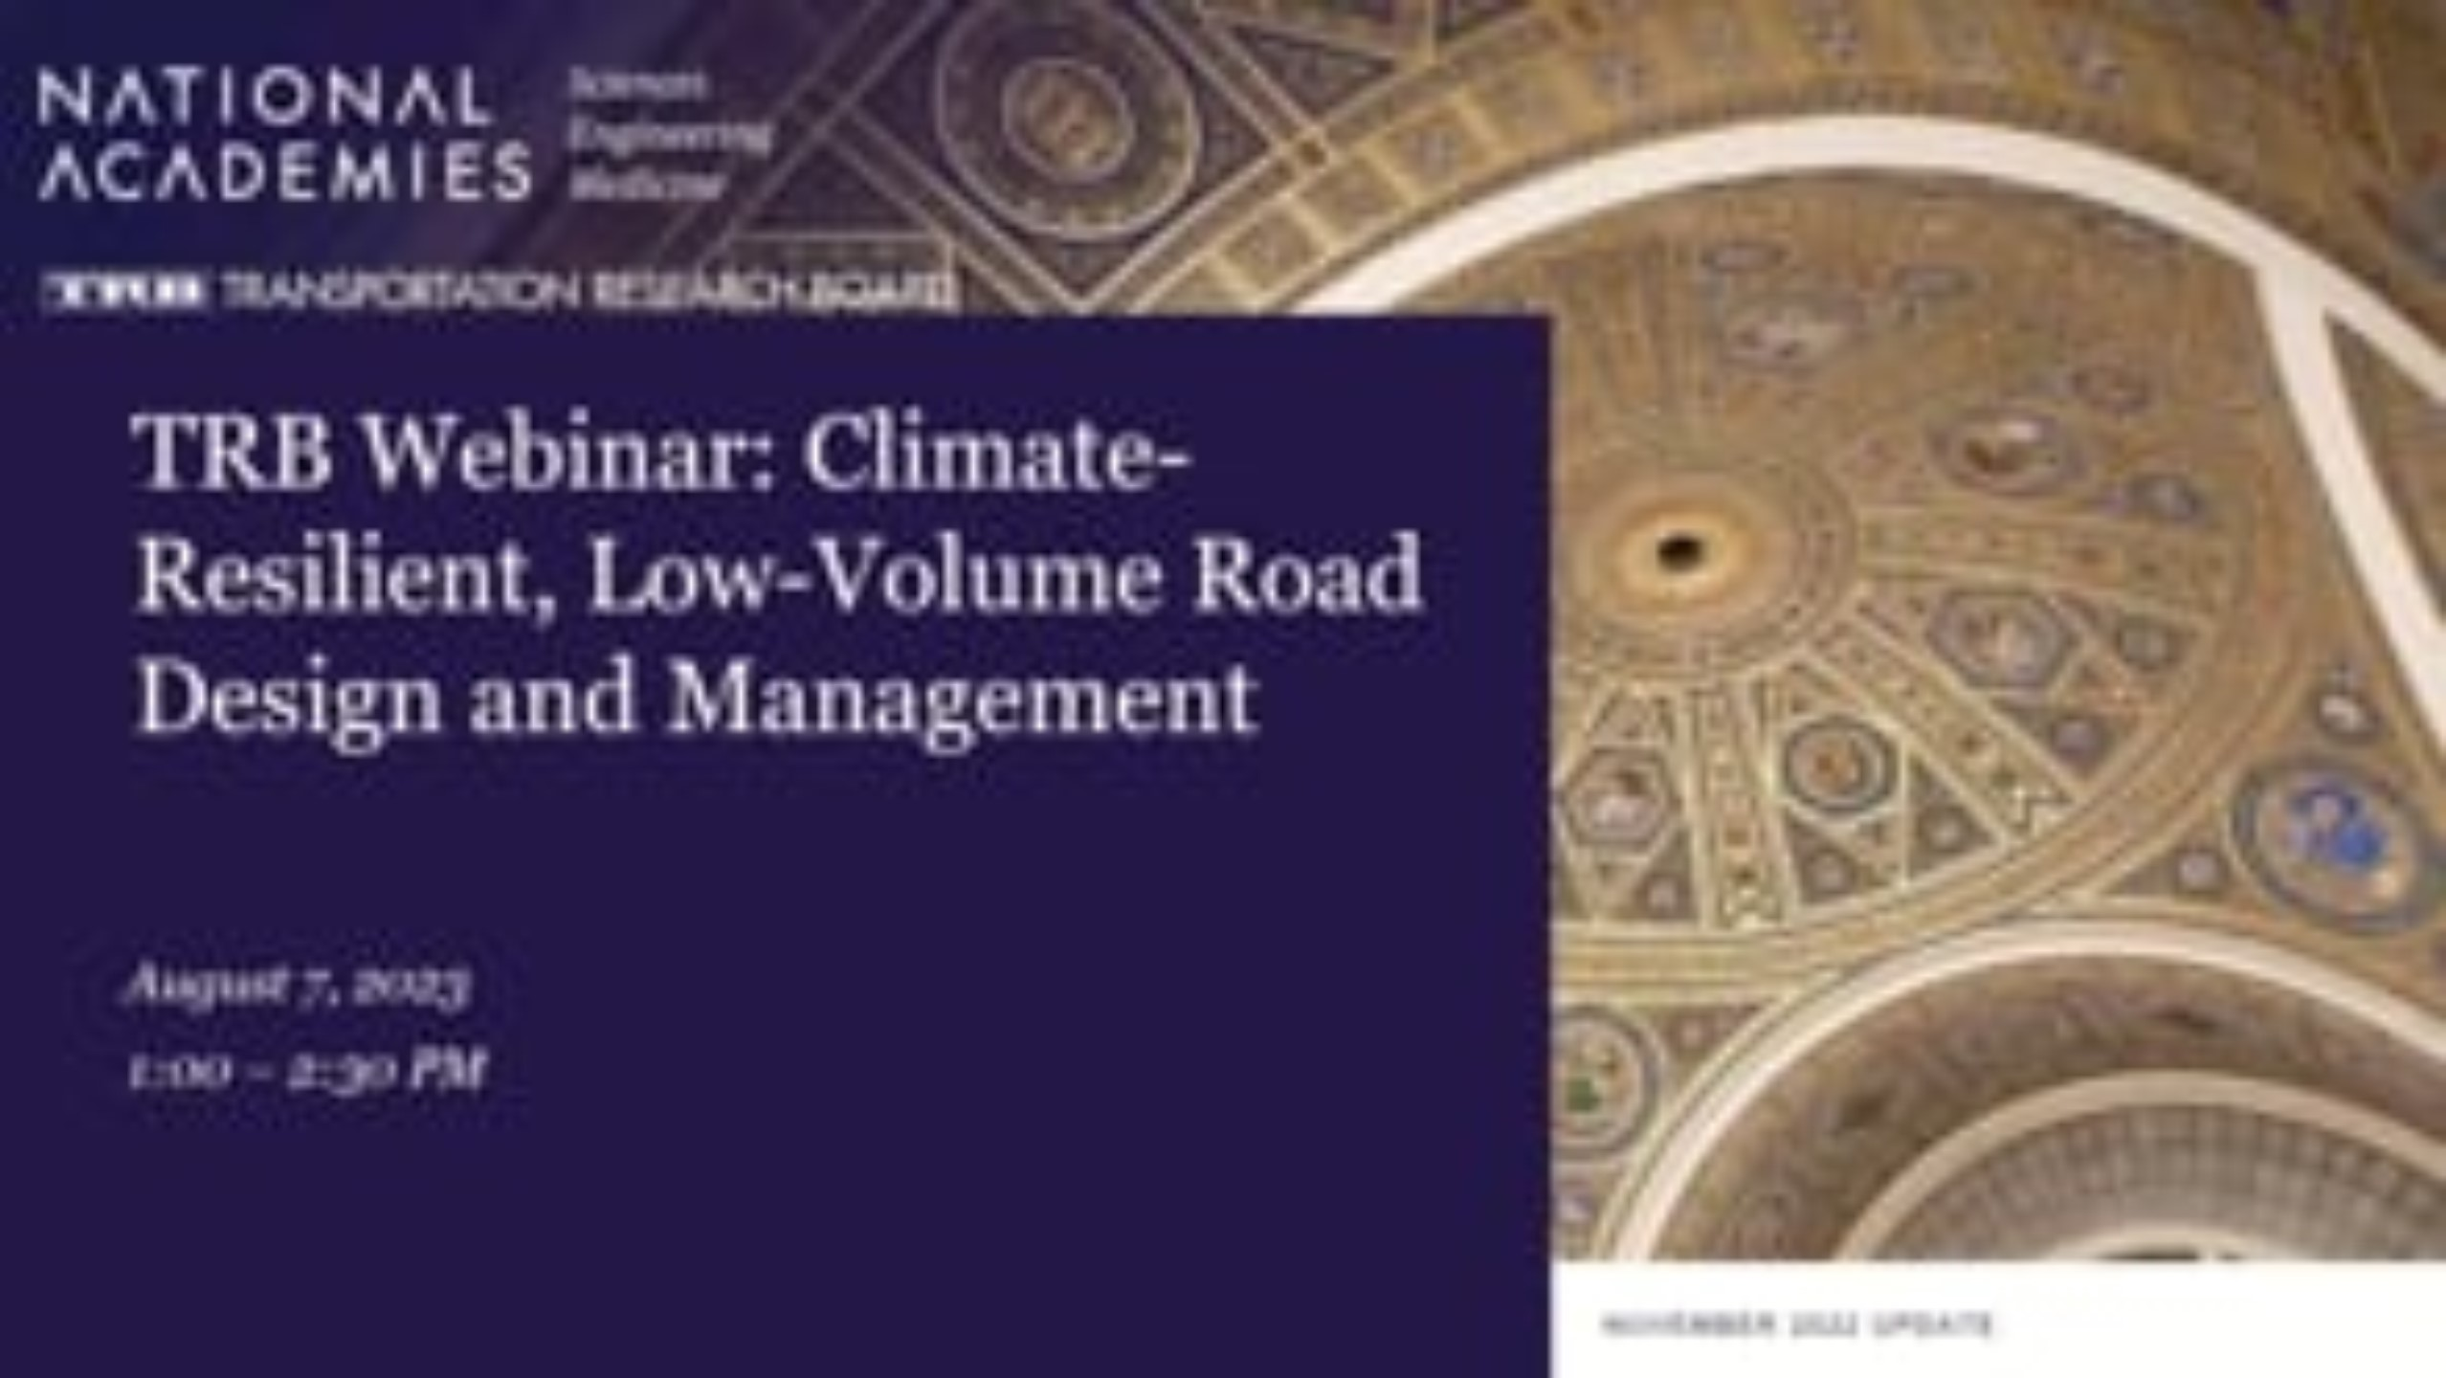
Webinaire TRB : Conception et gestion de routes à faible trafic résilientes au climat

